Slide 1
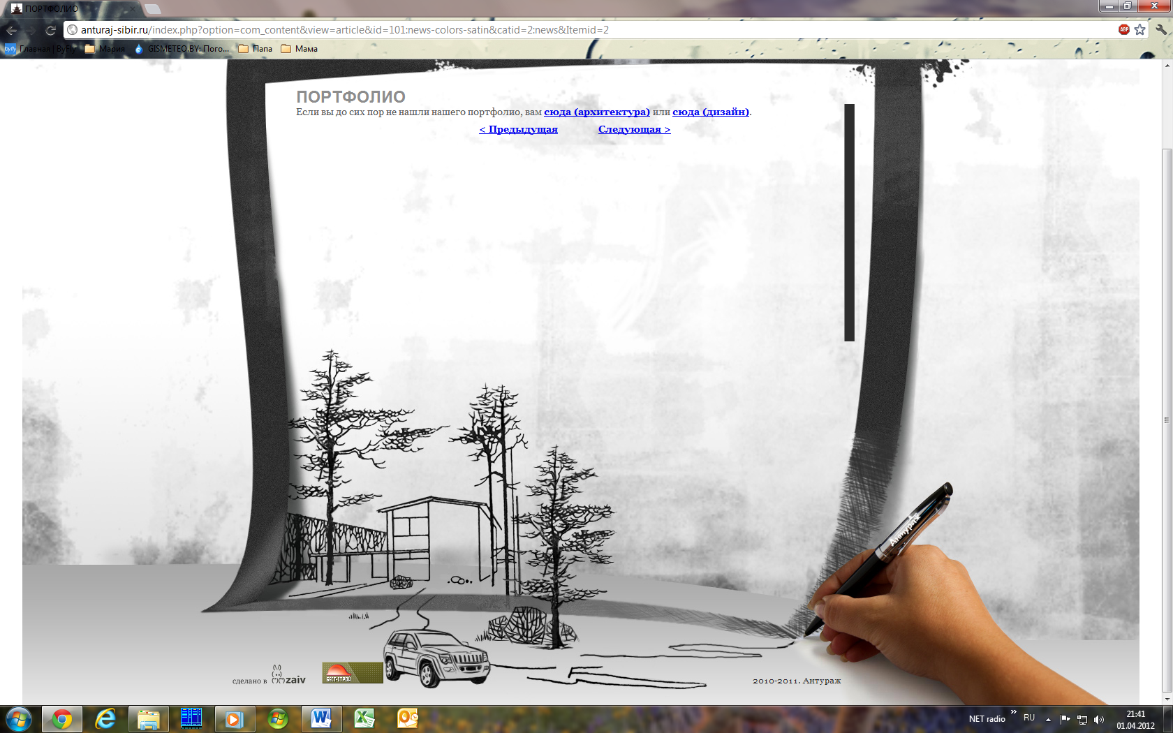
Художественное искусство в оформлении экстерьера.
Художественно-графическое решение экстерьера.

Slide 2
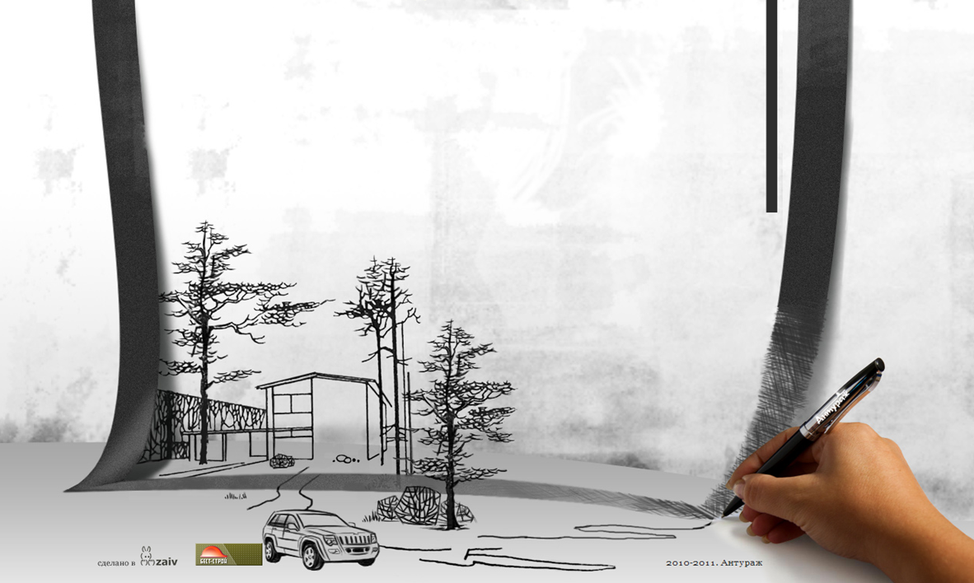
Задача урока
выполнить эскиз художественно-графического проекта экстерьера с показом окружающей среды (антуража)

Slide 3
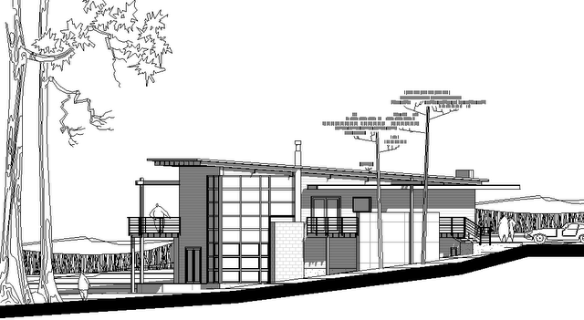
Часто на форумах посвященных проектированию, архитектуре можно встретить "голые" проекты. Голыми их называют из-за отсутствия окружения вокруг них. В наше "трехмерное" время многие не придают значение окружающей обстановке. И оставляют свои архитектурные сооружения окруженные "пустыней".

Slide 4
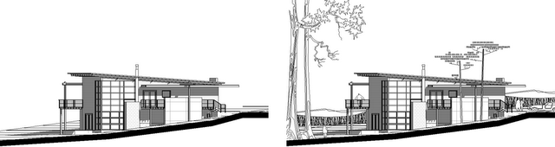
Экстерьер
Перспектива
Линия горизонта
Антураж
Стилизация
Линия
Композиция
Стилевое единство в композиции

Slide 5
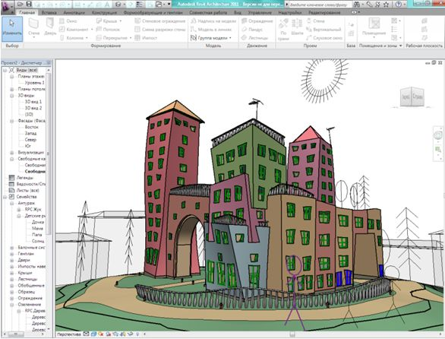
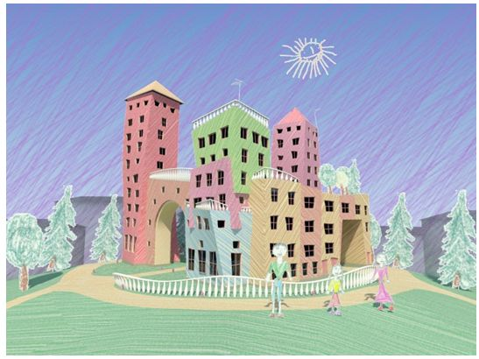
Архитектурный проект проходит многие стадии развития от эскизирования до рабочих чертежей. Каждой из этих стадий соответствует определенный способ графического изображения.

Slide 6
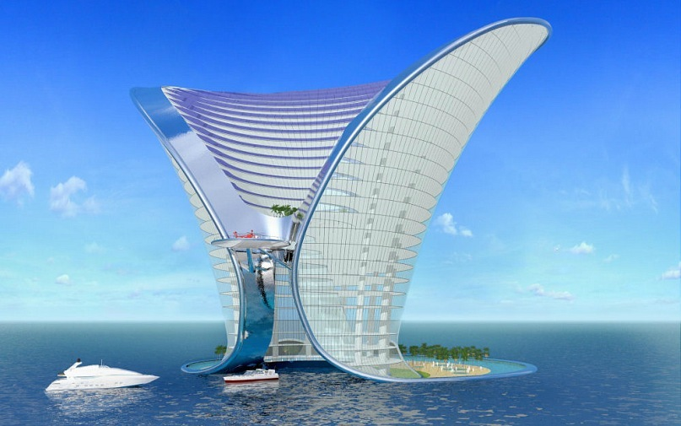
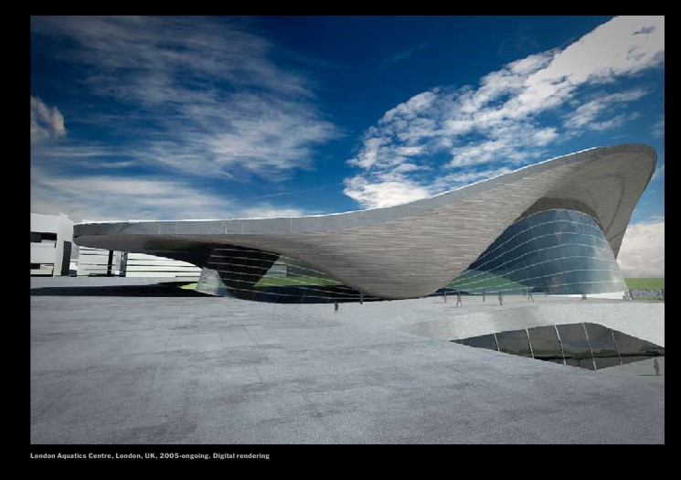
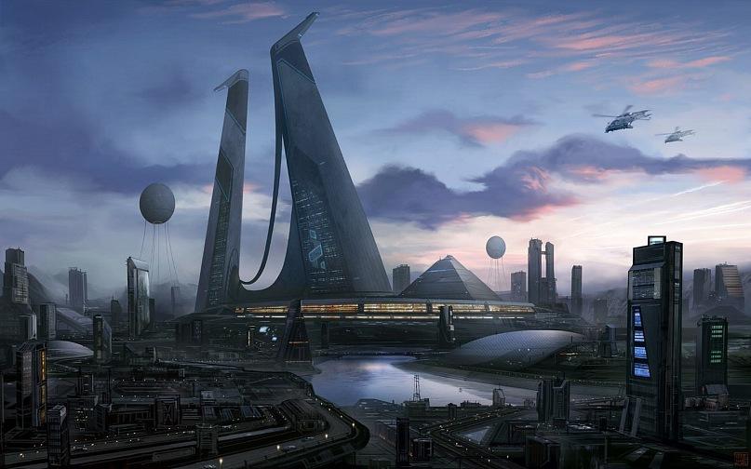
Как правило, графика архитектурного рисунка дополняет замысел архитектора.

Slide 7
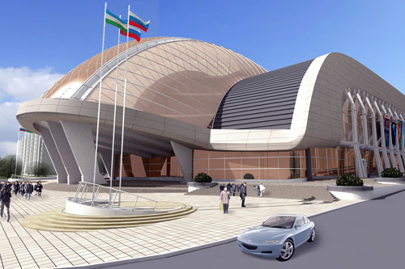
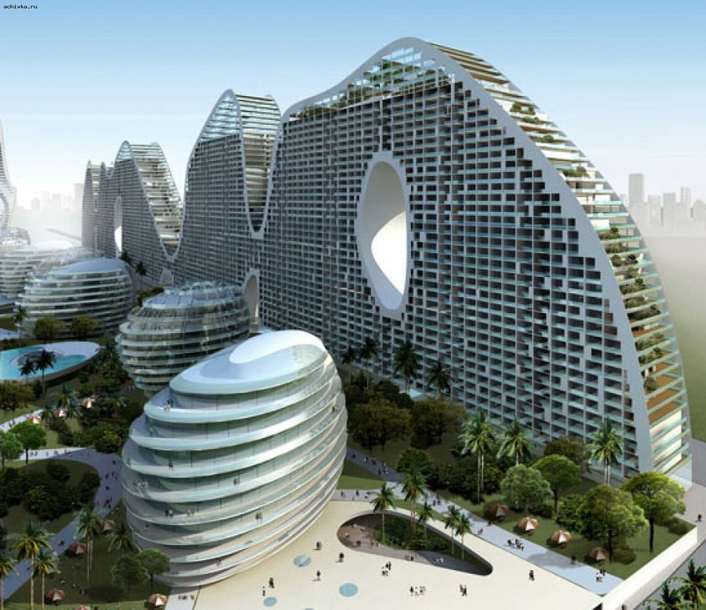
Обычно проект дополняют изображением озеленения, человеческими фигурами, транспортными средствами - эти вспомогательные элементы размещают так, чтобы они дополняли и уравновешивали общую композицию.

Slide 8
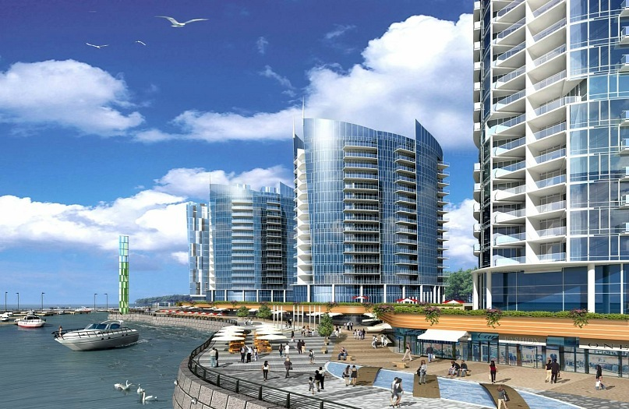
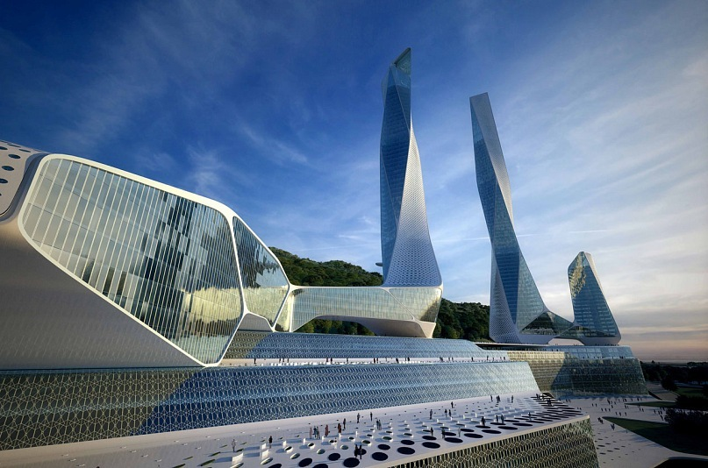
Одним из основных измерителей архитектурного пространства является человек. Пропорции его тела служат определенным модулем, существенно влияющим на размер произведения архитектуры, его элементы и вообще на все предметы.

Slide 9
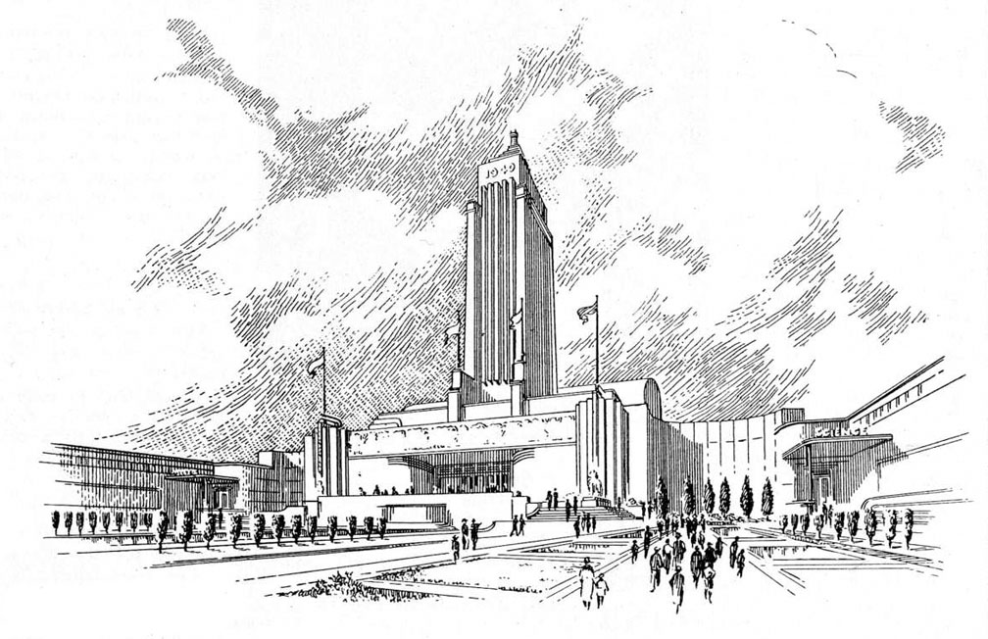
Архитектурный рисунок часто дополняют изображением человеческой фигуры, которая оживляет его и, главным образом, определяет масштаб и дополняет композицию рисунка.

Slide 10
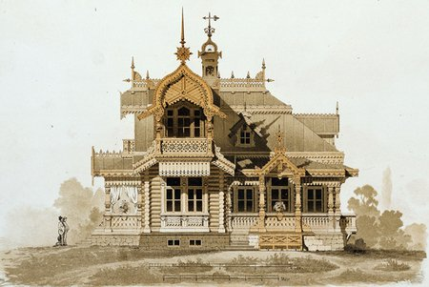
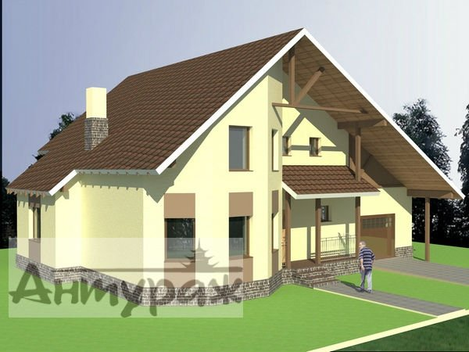
Не стоит забывать, что фигура человека только дополняет архитектурный рисунок, поэтому она не должна конкурировать с главным объектом, отвлекать внимание от него.

Slide 11
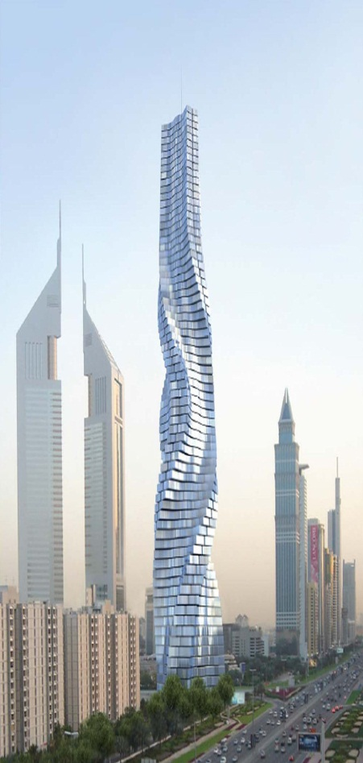
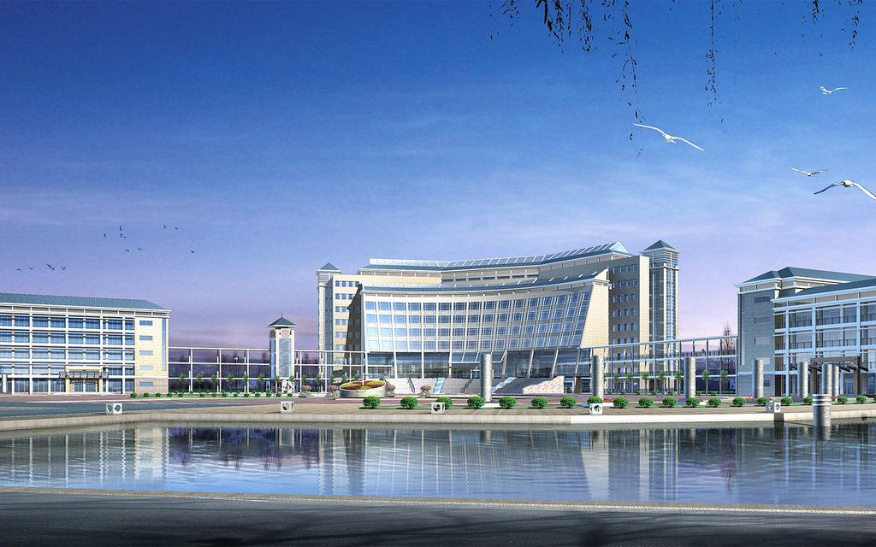
Произведение архитектуры нельзя воспринимать отвлеченно от окружающей среды, от местности, где планируется его строительство.

Slide 12
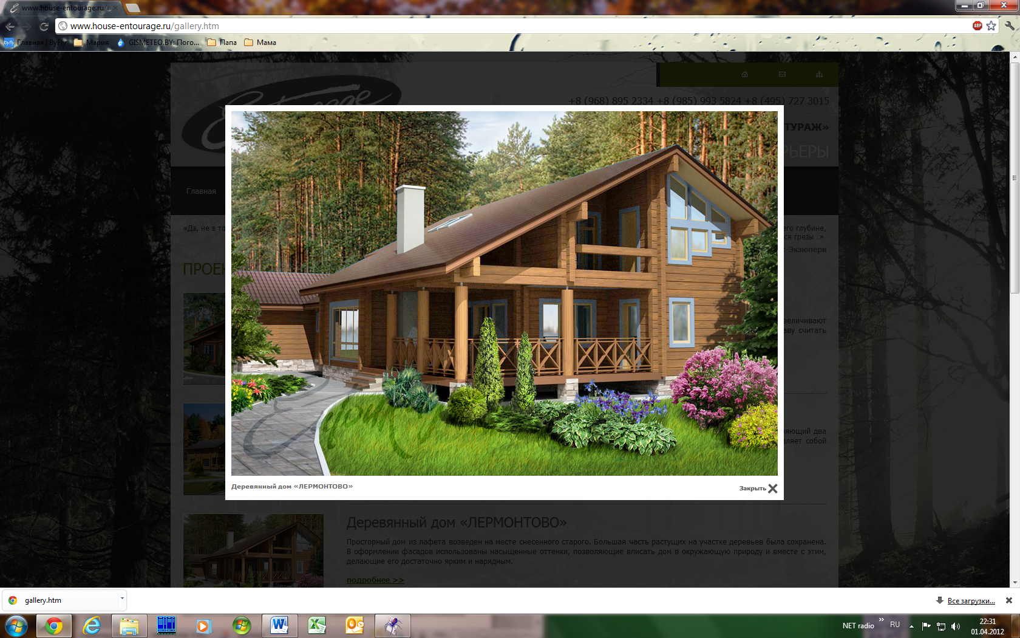
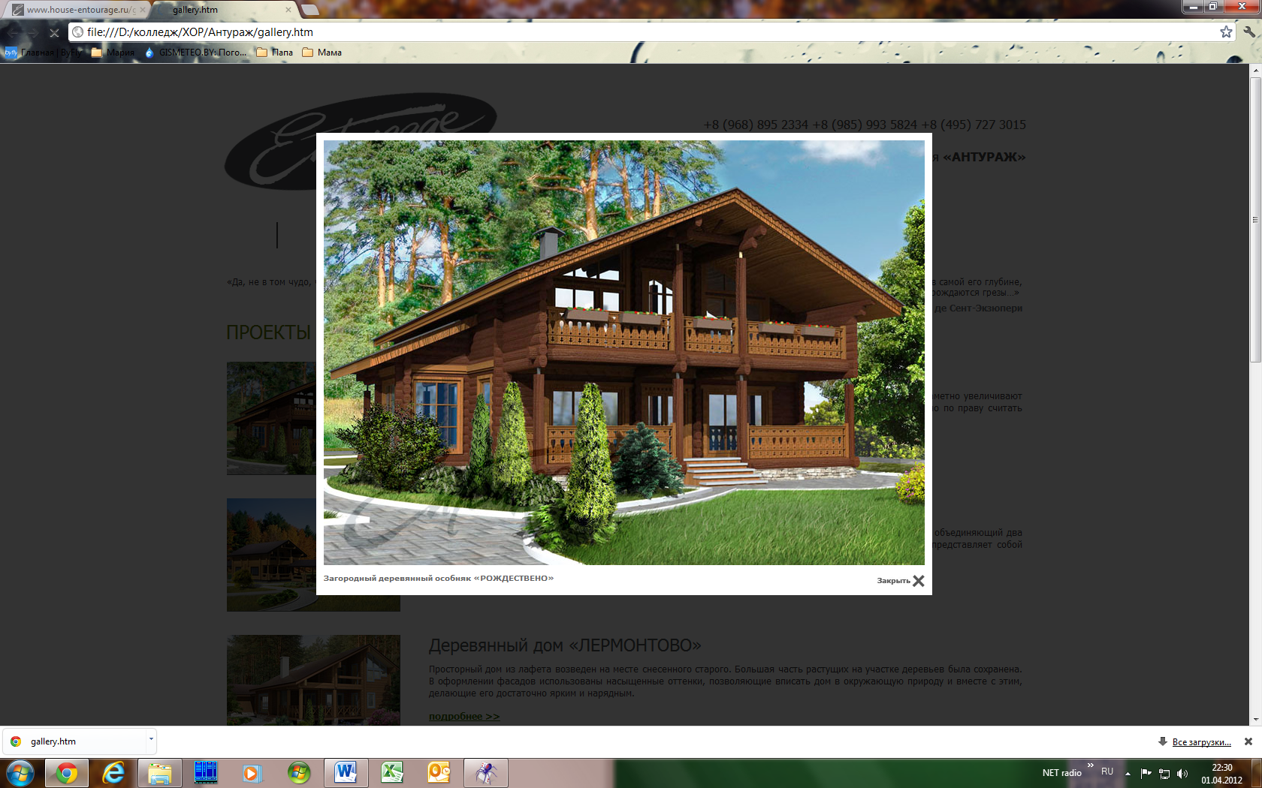
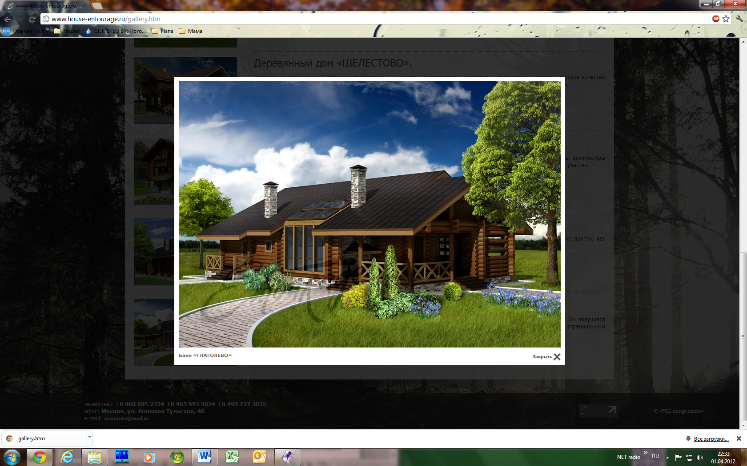
Стоит помнить, что на архитектурном рисунке отдельные строения, имеющие разную форму, уравновешивают графически простыми зелеными поверхностями.

Slide 13
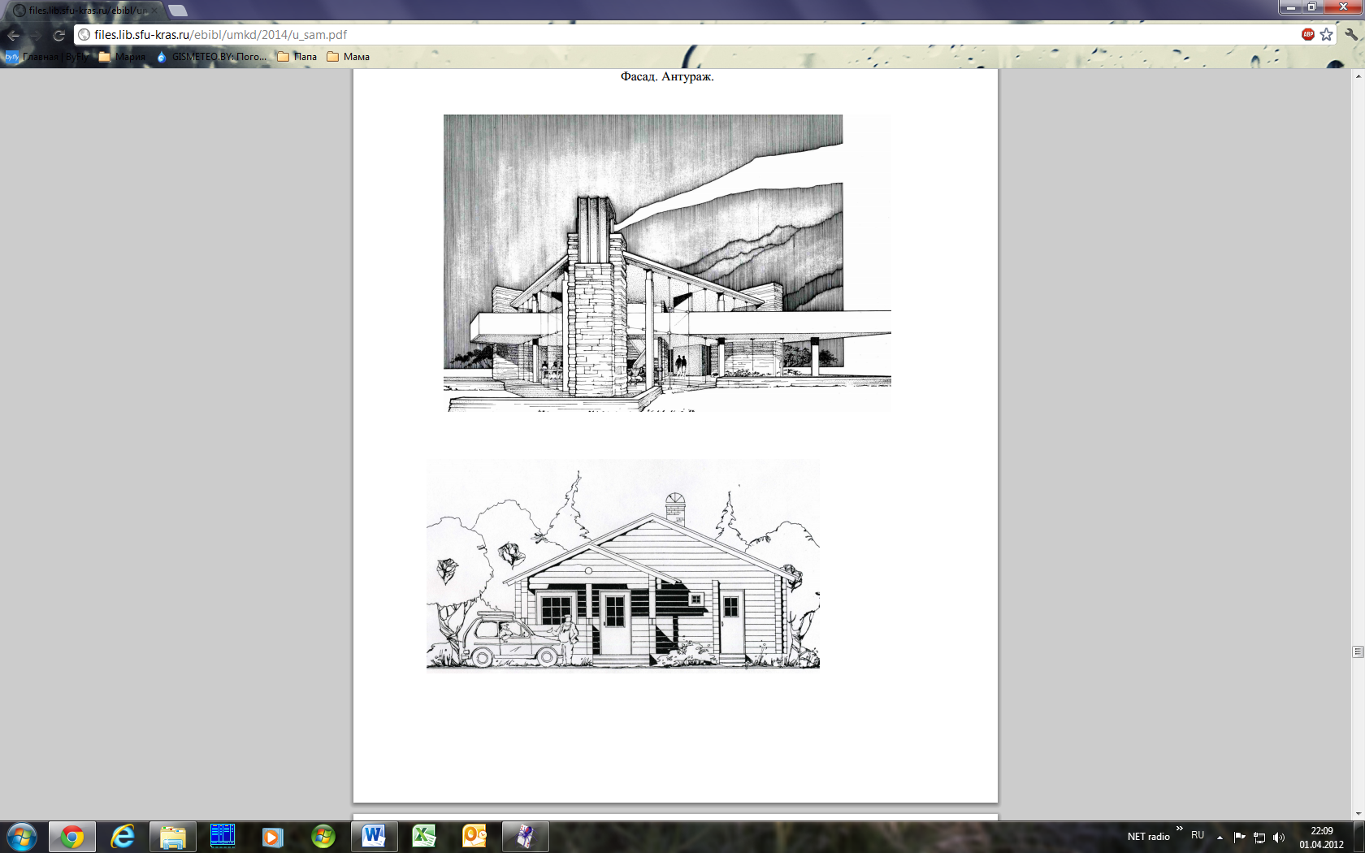
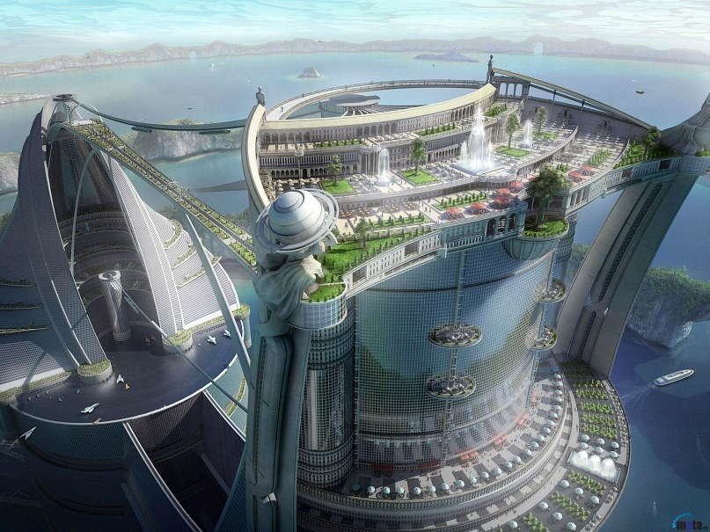
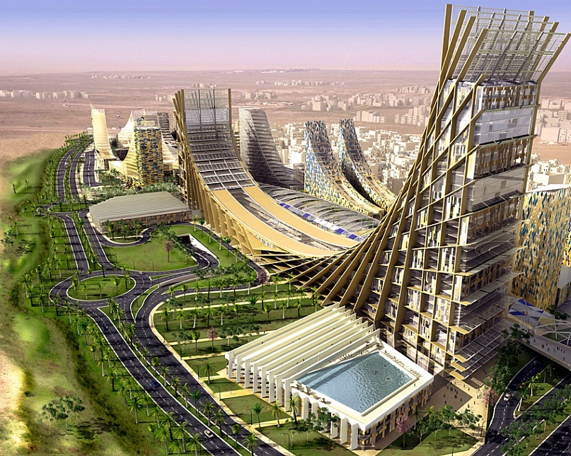
А там, где здания или сооружения не выразительны их дополняют вычурными формами озеленения.

Slide 14
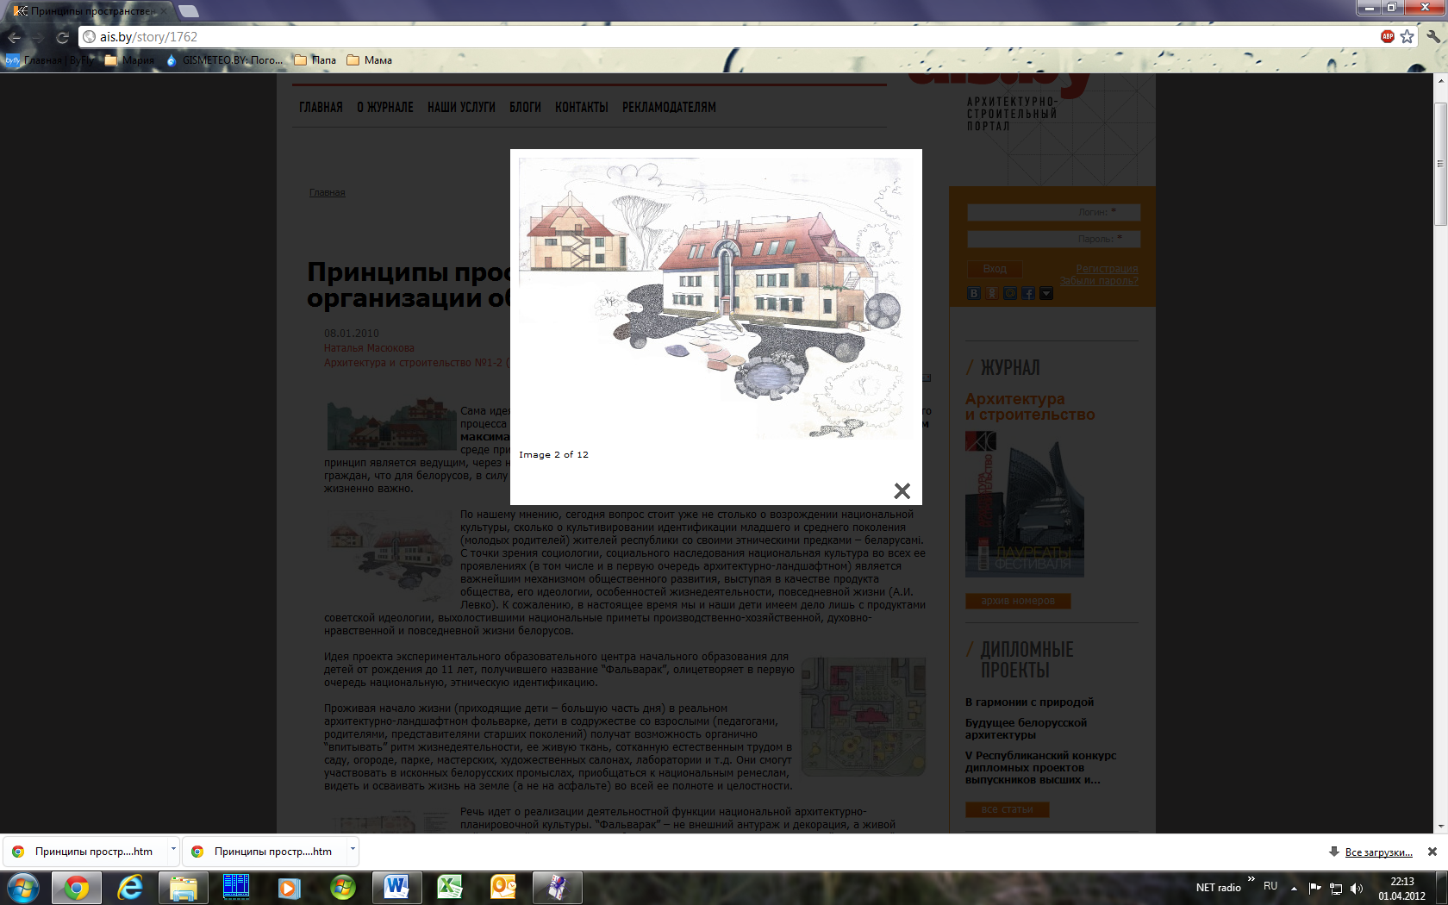
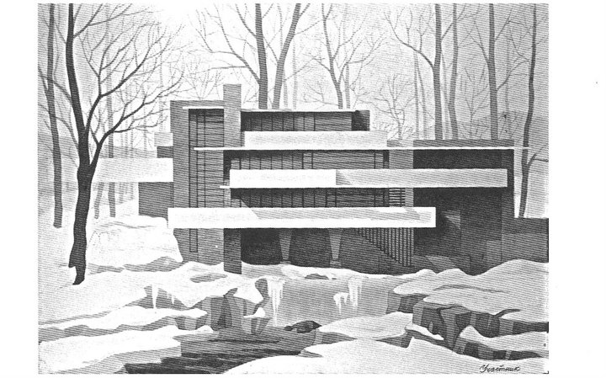
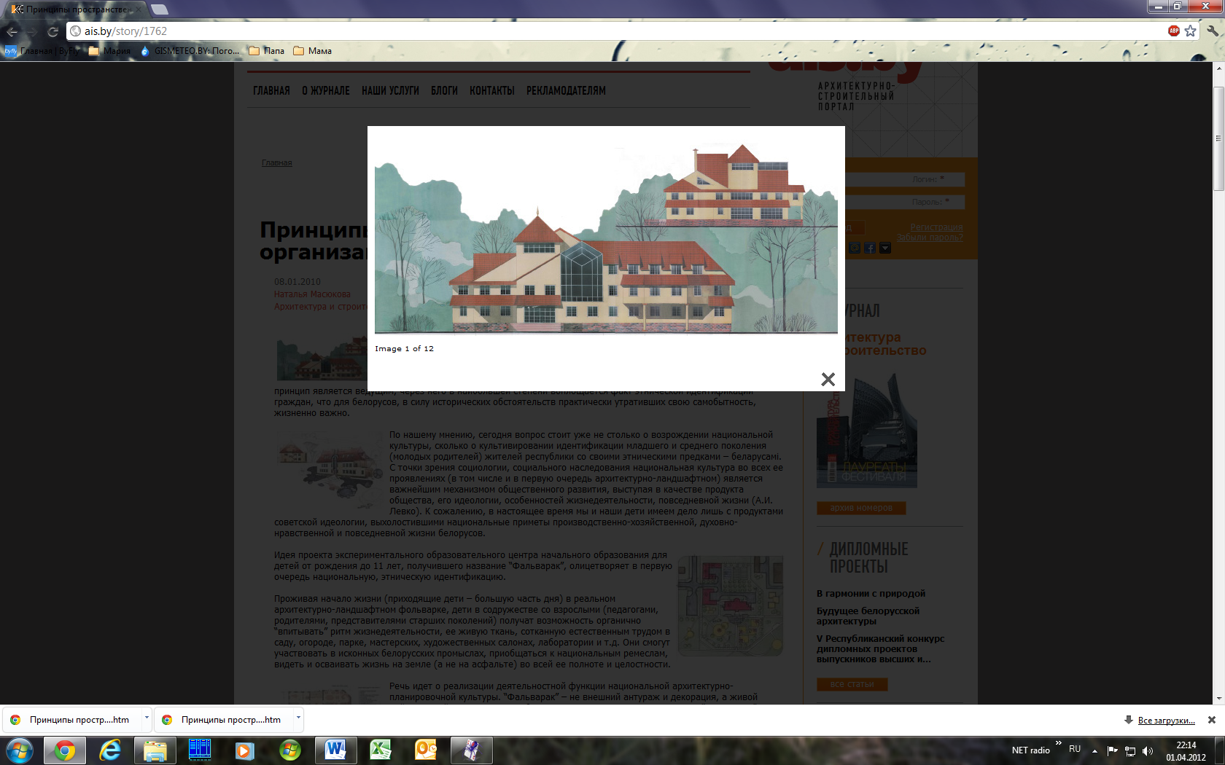
Графическое изображение здания или сооружения, выполненное на плоскости и достаточно точно воспроизводящее его форму и размеры, называется архитектурно- строительным чертежом. Отличительное свойство архитектурных чертежей в художественной выразительности, наглядности.

Slide 15
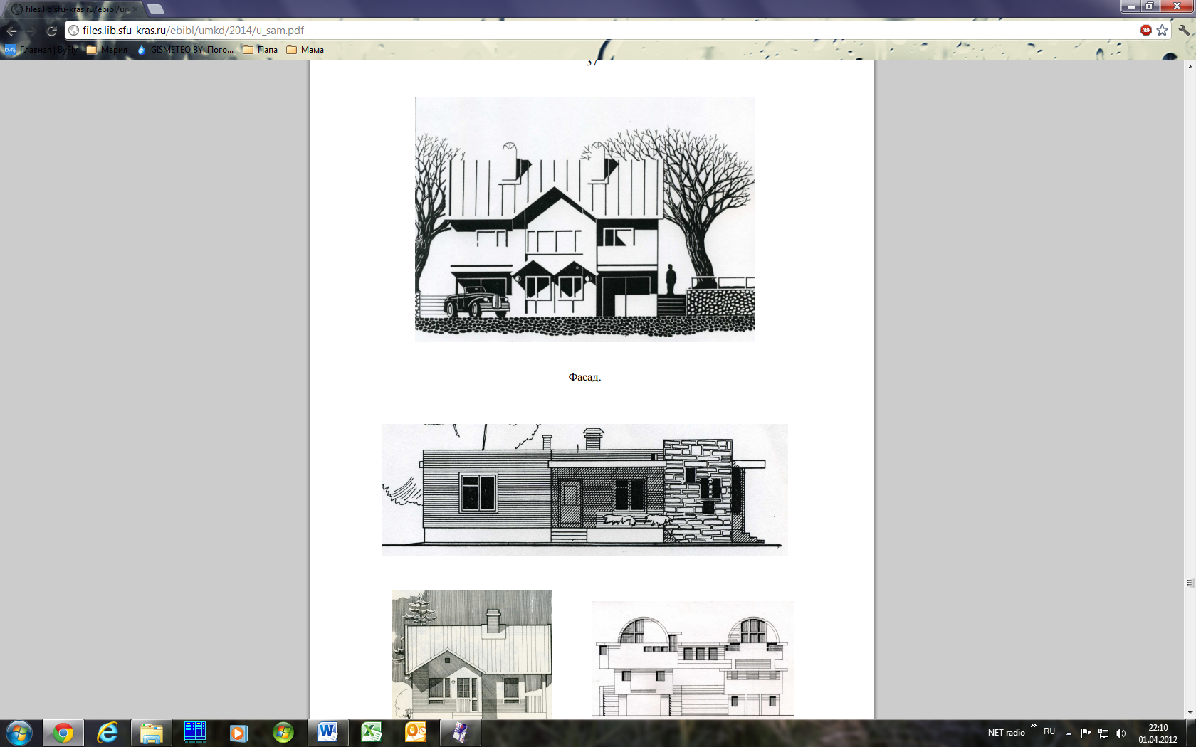
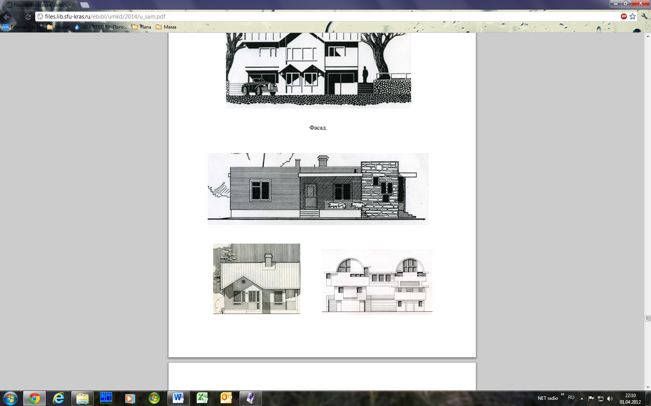
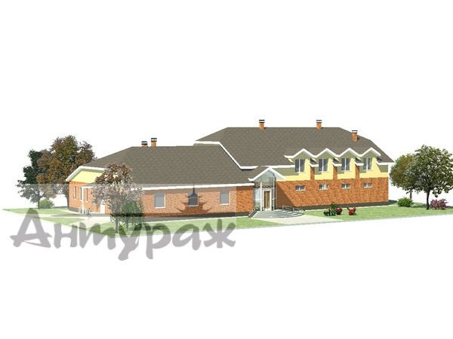
Важными элементами архитектурного чертежа являются антураж и стаффаж.

Slide 16
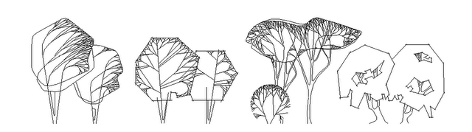
Антураж в переводе с французского означает окружающая среда, обстановка. В архитектуре под антуражем понимают изображение предметов, окружающих объект среды (растительность, рельеф, застройка), позволяющих приблизить проект к натуре. Изображение антуража закономерно для всех архитектурных чертежей — фасадов, планов, разрезов, перспектив, так как полнота информации, которую дает чертеж включает ясный показ композиционного взаимодействия проектируемого объекта с его реальным окружение.

Slide 17
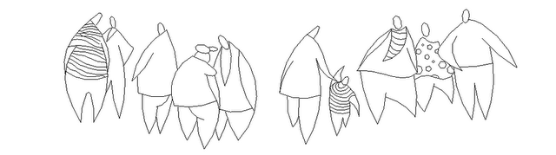
Стаффаж является более узким понятием окружающей среды. Это изображение людей, животных, транспортных средств, которые вводятся как элементы, наглядно определяющие масштаб окружения.

Slide 18
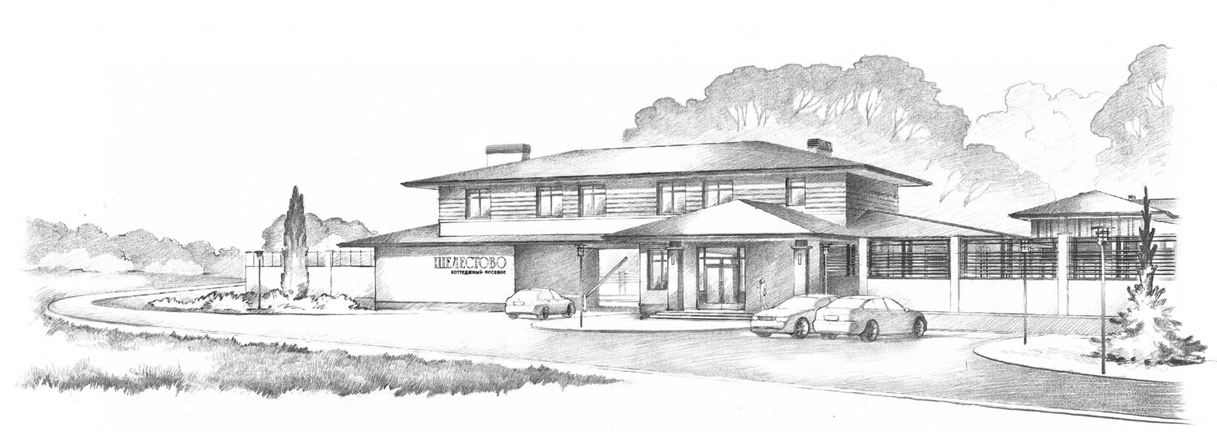
Художественно-графический проект экстерьера

